Slide 1
Efektivní organizace a sdílení znalostí s BookStack
Martin Simet 1.11.2023

Slide 2
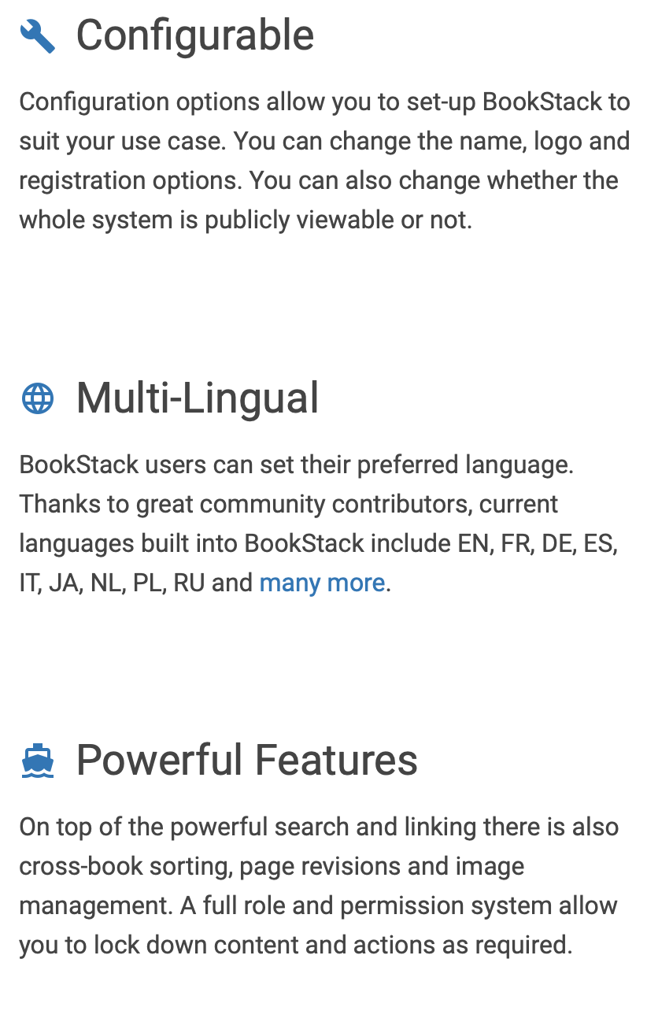
Co je to Bookstack?
Definice: "BookStack je open-source webová aplikace pro organizaci a sdílení informací a znalostí."
Otevřený zdrojový kód: Je postavena na open-source principu, což znamená, že je dostupná zdarma a její kód může být upraven podle potřeb.
Flexibilita a využití: BookStack je nástroj s širokým spektrem využití, ať už jste softwarový vývojář nebo firemní profesionál.

Slide 3
Základní funkce
Vytváření knih, kapitol a stránek: Uživatelé mohou organizovat svůj obsah do knih, kapitol a stránek, což usnadňuje strukturování informací.
WYSIWYG editor: BookStack obsahuje uživatelsky přívětivý WYSIWYG editor pro jednoduchou editaci obsahu.
Hierarchická organizace: Struktura hierarchie umožňuje efektivní organizaci a navigaci obsahu.
Ukázky editace obsahu: v následujícím slidu.

Slide 4
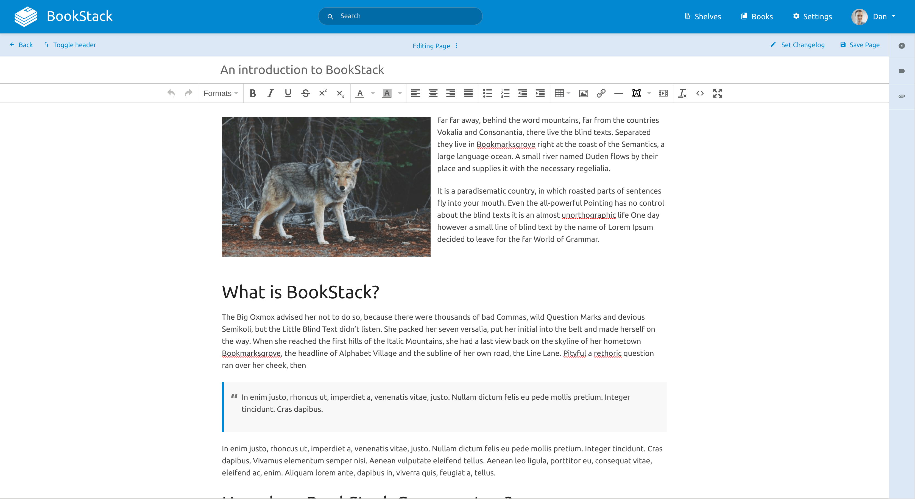

Slide 5
Pro koho je vhodný?
Cílové skupiny: BookStack je vhodný pro různé cílové skupiny, včetně softwarových vývojových týmů, firemních znalostních bází, vzdělávacích institucí a dalších.
Důraz na flexibilitu: Jeho flexibilita znamená, že může být přizpůsoben potřebám různých uživatelů.

Slide 6
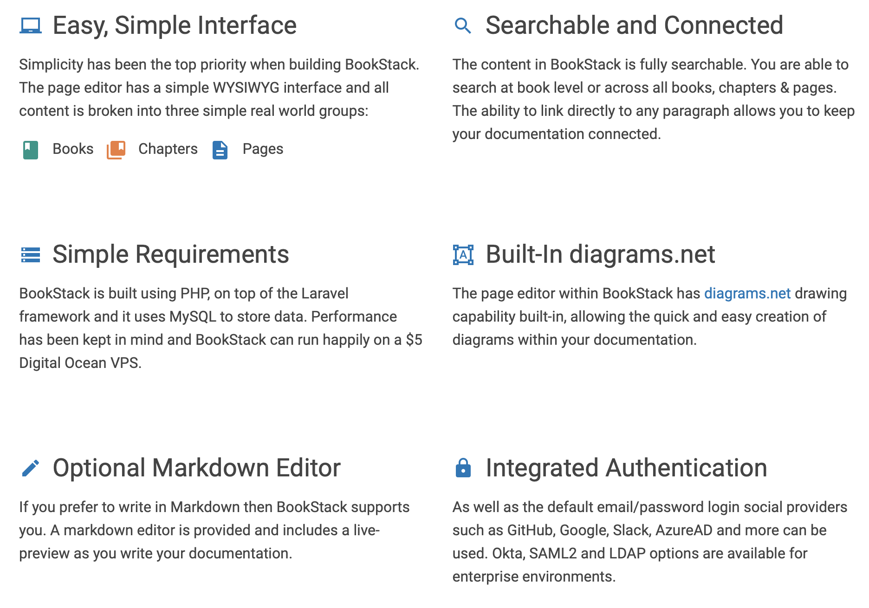
Práce s BookStack
Typické kroky: Práce s BookStack zahrnuje instalaci, tvorbu obsahu, editaci a organizaci stránek.
Spolupráce, hierarchie a řízení přístupu: Důležitými aspekty jsou spolupráce více uživatelů, hierarchie struktur a řízení, kdo může zobrazovat nebo upravovat obsah.

Slide 7
Přínosy a výhody
Efektivní organizace informací: BookStack usnadňuje organizaci informací do strukturovaného formátu.
Sdílení znalostí a spolupráce: Umožňuje týmům sdílet znalosti a efektivně spolupracovat na projektech.
Otevřený zdrojový kód a přizpůsobitelnost: Jeho open-source povaha a schopnost přizpůsobení znamenají, že může být přizpůsoben konkrétním potřebám.

Slide 8
Závěr
"BookStack je mocný nástroj pro organizaci a sdílení informací a znalostí s mnoha výhodami."
"Pro více informací o BookStack a jeho použití navštivte oficiální webovou stránku."

Slide 9
Děkuji za pozornost Prostor pro dotazy

Slide 10
Zdroje
https://www.bookstackapp.com
https://www.youtube.com/watch?v=XBrqKRqt0lY
https://www.google.cz/

